Slide 1
元ロック研究会 公式WEBサイトの制作
K班
もけもけしょーちゃん

Slide 2
K班 もけもけしょーちゃん
エンジニア
小室研人(EN/PG)
鈴木邦裕(EN/PG)
石津聖(CD)
板橋孝典(PL)
デザイン
柿成里咲(DE)
渡辺彩子(DE)
他 脱落者：２名

Slide 3
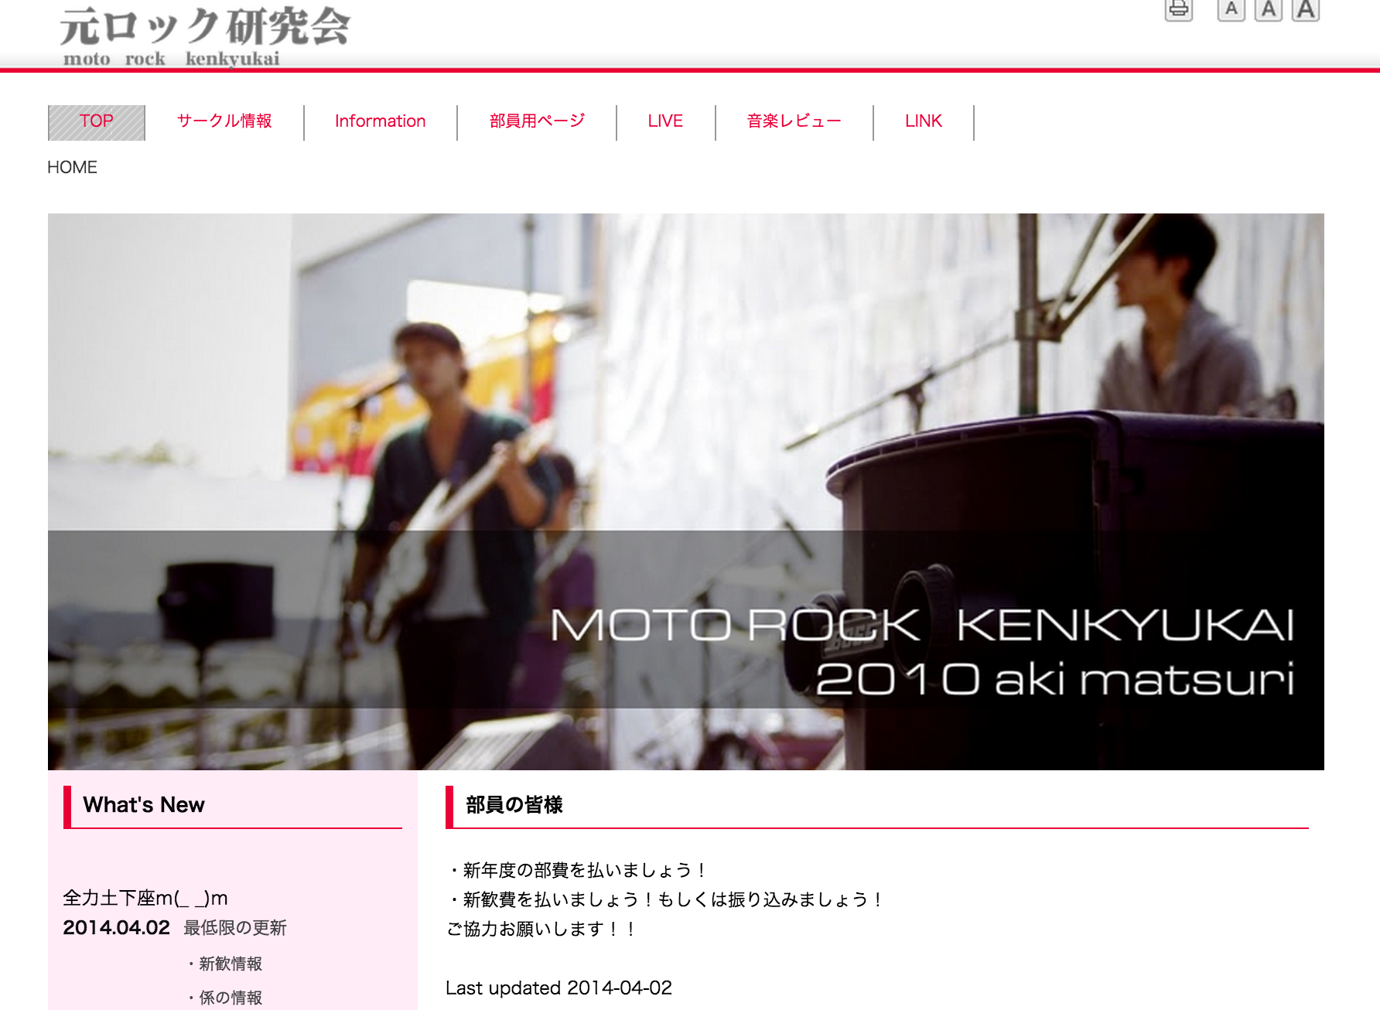
背景
現在のろっ研のHP
あまり人に見られていない
部員「HPなんてあったの!?」
ほぼ更新なし！
新入生こない！！

Slide 4
皆がもっと使いたくなる
WEBページにしよう！

Slide 5
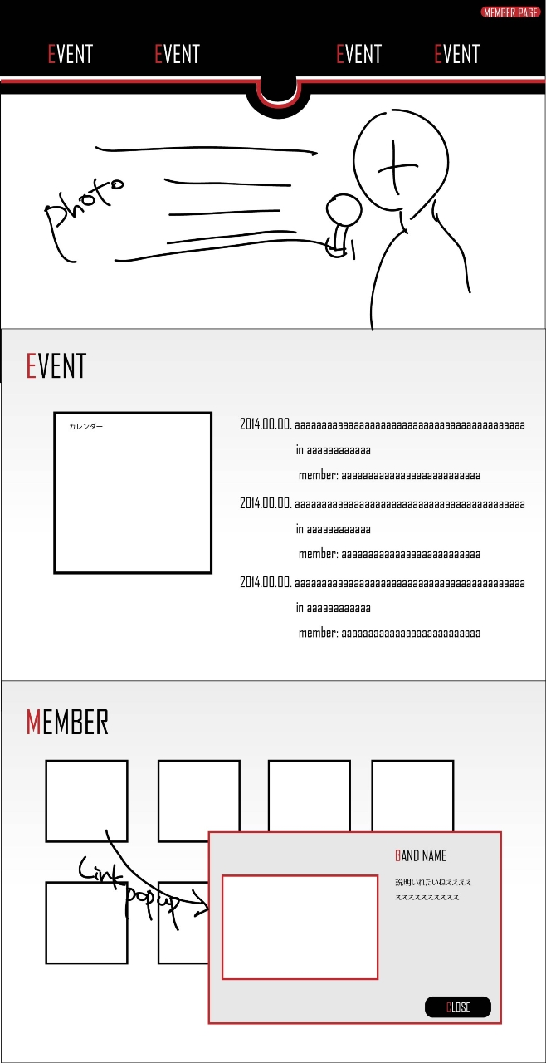
新・元ロック研究会HP
かっこいいデザイン
作り変えるならより良い物を
且つ圧迫感を与えない
あくまで目的は「勧誘」
運用や更新を楽にする
部内で係を作り運用していく
堂々と公表できるHPに！

Slide 6
サイト要件
コンテンツ
対サークル外
イベントの予定告知
イベントの振り返り
サークル情報
バンド紹介
部室への行き方
問い合わせ
更新記録
対サークル内
予約ページ
更新・運用
更新が手軽にできる
引き継ぎ可能

Slide 7
実装
Webサーバ | CNS
使用言語 | HTML, CSS, JavaScript
cnsをwebサーバとして利用
wordpressなどのCMSは利用しない
HTML, CSSメイン

Slide 8
デモ
http://web.sfc.keio.ac.jp/~t12476ks/motorock/motorock.html

Slide 9
改善点
前回
イメージカラー：黒、白、赤
→ 黒背景は勧誘に向かない
使う色はそのまま、背景を白に！

Slide 10
進捗
デザイン
背景色白での修正版のカンプは作成済み
サイト内で使う画像の作成も順調
エンジニア
凝った動きをしないのであれば問題なし
次回から作業の割り振りを工夫する

Slide 11
スケジュール
12月1週目：実装（ほぼ完成）
12月2週目：細かいところを修正し、完成
12月3週目：運用・フィードバック
12月4週目：調整

